Slide 1


Psychologie 1
PhDr. Věra Strnadová, Ph. D.
Prezentace 1

Slide 2
Předmět studia psychologie
Věda o člověku
Vědecké studium chování a duševní činnosti, prožívání
Nauka o duši, psyché, logos

Slide 3

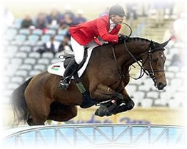
Předmět studia psychologie
Věda o člověku
Vědecké studium chování a duševní činnosti, prožívání
Nauka o duši, psyché, logos
Psychika
Duševní činnost člověka obsahuje procesy:
Poznávací (čití, vnímaní, představy, paměť, pozornost, myšlení, řeč, učení)
Citové (vztahy k předmětům a jevům okolní reality)
Volní (procesy překonávání překážek a dosahování cílů)

Slide 4

Chování
Verbální – řečové
Neverbální – mimoslovní, řeč našeho těla a pohybů

Slide 5
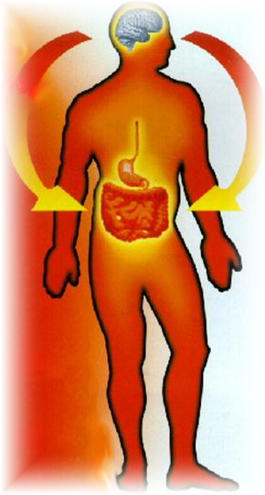
Oblasti psychologie (psychologické disciplíny)
Biologická

Slide 6

Oblasti psychologie (psychologické disciplíny)
Biologická
Experimentální

Slide 7

Oblasti psychologie (psychologické disciplíny)
Biologická
Experimentální
Vývojová

Slide 8
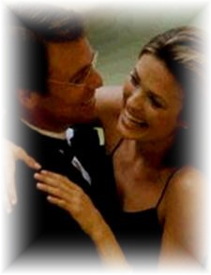
Oblasti psychologie (psychologické disciplíny)
Biologická
Experimentální
Vývojová
Sociální

Slide 9
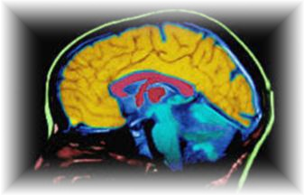
Oblasti psychologie (psychologické disciplíny)
Biologická
Experimentální
Vývojová
Sociální
Obecná

Slide 10
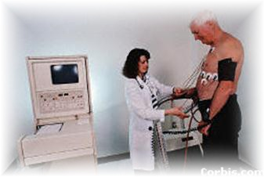
Oblasti psychologie (psychologické disciplíny)
Biologická
Experimentální
Vývojová
Sociální
Obecná
Klinická a poradenská

Slide 11
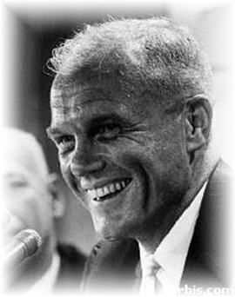
Oblasti psychologie (psychologické disciplíny)
Biologická
Experimentální
Vývojová
Sociální
Obecná
Klinická a poradenská
Osobnosti

Slide 12
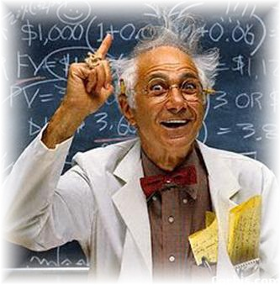
Oblasti psychologie (psychologické disciplíny)
Biologická
Experimentální
Vývojová
Sociální
Obecná
Klinická a poradenská
Osobnosti
Školní a pedagogická

Slide 13

Oblasti psychologie (psychologické disciplíny)
Biologická
Experimentální
Vývojová
Sociální
Obecná
Klinická a poradenská
Osobnosti
Školní a pedagogická
Průmyslová a inženýrská

Slide 14
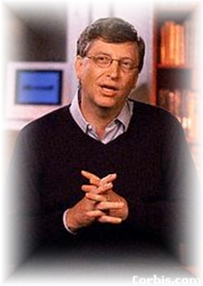
Význam psychologie pro manažera
Rozpoznání čtyř dimenzí vlastní osobnosti
Somatické (tělesné)
Emoční a sociální
Kognitivní
Spirituální

Slide 15
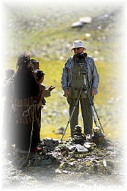
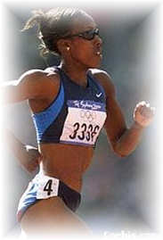
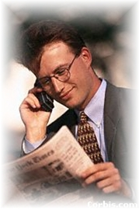
Význam psychologie pro manažera
Rozpoznání čtyř dimenzí vlastní osobnosti
Somatické (tělesné)
Emoční a sociální
Kognitivní
Spirituální
Možnosti seberealizace
Uskutečnění svých přání, snad a naplnění smyslu života
Zlepšení vedení vlastní osoby

Slide 16
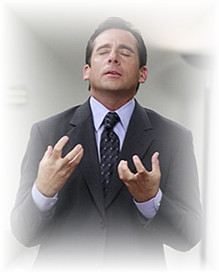
Význam psychologie pro manažera
Rozpoznání čtyř dimenzí vlastní osobnosti
Somatické (tělesné)
Emoční a sociální
Kognitivní
Spirituální
Možnosti seberealizace
Uskutečnění svých přání, snad a naplnění smyslu života
Zlepšení vedení vlastní osoby
Sebedůvěra
Poznat své schopnosti a svou jedinečnosti
Ujasnit si své motivace a systém hodnot

Slide 17
Paracelsus (něm. lékař 15.-16. stol.) – motto
„Kdo nic neví, nic nemiluje, kdo nic neumí, nic nechápe. Kdo nic nechápe, je bezcenný. Ale ten, kdo chápe, ten i miluje, všímá si, vidí… Čím hlubší poznání, tím větší láska… Kdokoli si představuje, že všechny plody dozrávají současně
s jahodami, neví nic o hroznech…“

Slide 18
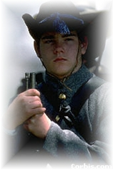
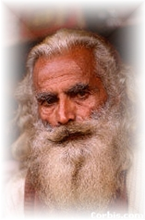
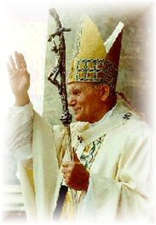
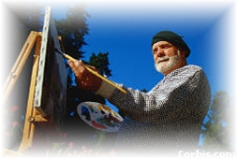
Paracelsus (něm. lékař 15.-16. stol.) – motto
„Kdo nic neví, nic nemiluje, kdo nic neumí, nic nechápe. Kdo nic nechápe, je bezcenný. Ale ten, kdo chápe, ten i miluje, všímá si, vidí… Čím hlubší poznání, tím větší láska… Kdokoli si představuje, že všechny plody dozrávají současně
s jahodami, neví nic o hroznech…“
Historický přístup k ideálnímu modelu člověka
Peter Drucker: The End of Economic Man, 1939
Richard W. Coan: Hero, Artist, Sage or Saint?, 1977

Slide 19
Abraham Maslow
Studium seberealizovaných lidí

Slide 20
Abraham Maslow
Studium seberealizovaných lidí
Cítíte se šťastni?
Se kterým obrázkem se ztotožňíte?

Slide 21
Abraham Maslow
Studium seberealizovaných lidí
Cítíte se šťastni?
Se kterým obrázkem se ztotožňíte?
Co je potřeba změnit?
Domov, rodina, studium, práce, koníčky, společenský život, láska, partner…

Slide 22
Carl Rogers
Vytváření kladné atmosféry, empatie, důvěra a vzájemná vstřícnost ve vztazích

Slide 23

Carl Rogers
Vytváření kladné atmosféry, empatie, důvěra a vzájemná vstřícnost ve vztazích
Zásady pozitivního myšlení
Dale Carnegie: How to Win Friends and Influence People
N. Vincent Peale: The Power of Positive Thinking

Slide 24
Duše a magické číslo tři - příklady rozdělení duše u významných filozofů a psychologů
Platon
Duše je nehmotná a neviditelná substance
Žádostivá duše
Vznětlivá duše
Rozumová duše

Slide 25
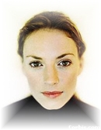

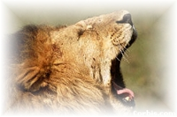
Duše a magické číslo tři - příklady rozdělení duše u významných filozofů a psychologů
Platon
Duše je nehmotná a neviditelná substance
Aristoteles
Oduševnělé je vše, co jeví známky života. Tři složky duše:
Žádostivá duše
Vznětlivá duše
Rozumová duše
Vegetativní (rostlinná)
Animální (živočišná)
Racionální (Rozumová)

Slide 26
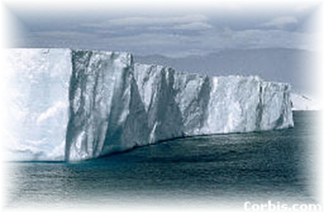
Sigmund Freud
Psychoanalýza
SUPEREGO nadvědomí
EGO vědomí
ID nevědomí

Slide 27

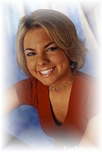
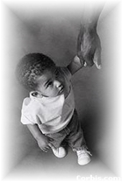
Sigmund Freud
Psychoanalýza
Eric Berne
Transakční analýza
SUPEREGO nadvědomí
EGO vědomí
ID nevědomí
Rodič
Dospělý
Dítě

Slide 28
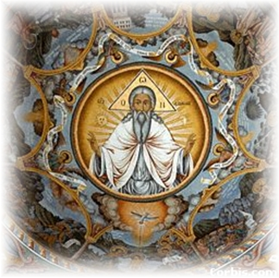
Vývoj psychologie
Naivní představy
  Animismus
  Totemismus
  Fetišismus
  Magie

Slide 29
Vývoj psychologie
Naivní představy
  Animismus
  Totemismus
  Fetišismus
  Magie
První náboženství
  Indie, Čína, Řecko, Egypt

Slide 30
Vývoj psychologie
Naivní představy
  Animismus
  Totemismus
  Fetišismus
  Magie
První náboženství
  Indie, Čína, Řecko, Egypt
Psychologické názory v antické filozofii a medicíně
  Herakleitos (5. stol. př. n. l.) – „Panta rhei“
  Demokritos (4. stol. př. n. l.)
    Atomismus
    Poznávání (rozumové, smyslové)
  Ideál harmonické osobnosti ve starověkém světě
  KALOKAGATHIA (kalos kai agathos) – řecky „krásný a dobrý“

